Slide 1
中国古代征兵制度
制作团队：民商1601训练4班

Slide 2
01
征兵檄文
02
古代兵制
03
古代兵制的发展
目录 CONTENTS

Slide 3
01
征兵檄文

Slide 4
01
征兵檄文
盖闻天下之士，能集于一处者，皆为同好者也。本帮虽势小力弱，然自鬼才创立以下，本以天下好战之人共戏于网络。以是来者不拒，无论大小。以强凌弱，谤诽他人。
鄙人好战，凡我帮者皆视为手足，战者来投。 现我帮兵微将寡，在此广招天下有志之士，凡入我帮者，不强缴纳帮贡，唯同心协力 ，相扶互助，却不可失好勇斗狠，寻衅滋事，言语粗鲁。
如天下英雄不弃，不论长幼，不分强弱，咸可来投，楼主感激不尽。檄文到处，万望响之，如无意者，亦可与我等为友，诚天下之友朋，为我声音。楼主涕临！
切切

Slide 5
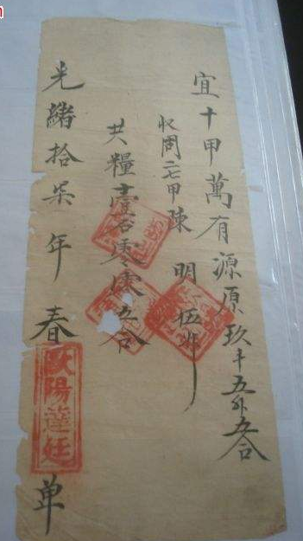
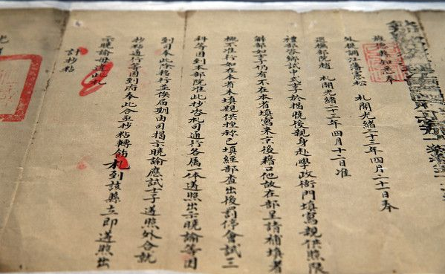
01
征兵檄文

Slide 6
02
古代兵制

Slide 7
02
古代兵制
募兵制
中国古代兵制之一。自唐五代以后，募兵制取代征兵制，为封建时代兵制的一大变革。宋朝不论禁兵、厢兵，还是南宋的屯驻大军等，一般都采用招募的办法。灾年招 募流民和饥民当兵，是宋朝一项传统国策。统治者认为，将壮健者招募当兵后，老弱者就不可能揭竿反抗，这是防止灾年爆发农民起义的对策。招募军伍子弟，也成 为宋朝重要兵源。此外，壮健的罪犯也刺配当兵，特别是充当厢兵。在兵源枯竭的情况下，统治者也往往强行抓夫，给民间造成很大的骚扰和痛苦。

Slide 8
02
古代兵制
府兵制
中国古代兵制。由西魏权臣宇文泰建于大统年间，历北周、隋至唐初期而日趋完备，唐玄宗天宝年间停废，历时约200年。
府兵具有中央禁卫军性质。一人充当府兵，全家即编入军籍，不属州县。这种军民异籍的制度直到隋代才改变为兵农合一，但府兵本身归军府统领的组织系统不变。隋代军府有内府 、外府 （ 也就是内军、外军 ） 之分军府所在有地团，兵士不能随便迁徙出界；平时务农 ，农闲练武，有事出征，其主要任务是番上宿卫和征防。番上宿卫，即轮流到京师宿卫，由十二卫将军分领。由 于废置不常，唐代军府总数也有增减 ，较多时有 633府（一作 634 府），军府遍布全国。府兵在唐初具有较强的战斗力，他们是军队的骨干。由于兵役繁重、均田制被破坏以及府兵地位低落等原因，府兵制自高宗后期以至武后时就 逐渐被破坏，到玄宗统治时终于被废除，由募兵制所取代 。府兵制：北朝以后至唐初实行的军事制度。该制度最重要的特点是兵农合一。府兵平时为耕种土地的农民，农隙训练，战时从军打仗。府兵参战武器和马匹自备。全国都有负责府兵选拔训练的折冲府。唐朝有强劲的军事实力主要在于它有精良的府兵和尚武精神。

Slide 9
03
古代兵制的发展

Slide 10
03
古代兵制的发展
时期 | 兵制
商、周 | 全民皆兵，部落里的老弱妇孺都参加战斗。当时规定，在战争期间，每个部落成员都有当兵作战的义务。军队的核心是王家与贵族子弟，即“三族”与“多子族”所组成。基干力量是由平民组成的甲士。
战国 | 常备兵制度。常备兵是军队的基干，他们都是经过应征考选而来。考选条件相当严格。凡是中选的人，免除全家的赋税、徭役。
秦 | 全国规模的征兵制。农民是兵员的主要来源。秦朝兵役和劳役极为繁重，当时全国人口大约有2000多万，而经常被征发服兵役、劳役的就有二三百万。
汉 | 承秦制，规定男子在适龄期间，除每年农闲受训外，每人一生要服两次兵役，每次一年。汉武帝时，招募熟悉北方少数民族情况的人组成“胡骑”，招募熟悉南方越事的人组成“越骑”。
东汉后期 | 很多壮丁成了地主家兵，全国征兵制度遭到严重破坏。很多军阀拥兵自重，形成严重的军阀割据局面。

Slide 11
03
古代兵制的发展
时期 | 兵制
三国时期 | “世兵制”。“世兵”就是父子世代为兵。这种兵家户籍不属郡县，而由军府管理，称为“士家”、“军户”。世兵社会地位低下，只有得到放免才能取得平民的身份。
北朝 | “府兵制”。西魏末年，西魏的宇文泰广泛招募各地豪强地主从军，通过他们又带来了大量家兵、部曲等私人武装，从而创置了“府兵制”。府兵只管打仗，不再负担其他赋税。
隋朝 | 府兵制到了隋朝起了很大变化，军府名称为骠骑府，以骠骑将军为长官。军士开始编入户籍，从事生产。
唐 | 唐初实行“兵散于府，将归于朝”的政策，意思是兵士由军府管，将军由朝廷管。
宋 | 募兵制是宋朝的主要兵制。当时有四种不同军队———禁军、厢兵、蕃兵、乡兵。

Slide 12
03
古代兵制的发展
时期 | 兵制
元 | 元朝在取得全国政权前，实行部落兵制。
明 | “卫所制”。军队组织有卫、所两级。一府设所，几府设卫。后颁行《垛集令》，“垛集”成为军源的主要征集方式，近似于“世兵”制。
清 | “旗兵制”，类似部落制。努尔哈赤将满、蒙、汉族力量编成八个旗，分别用正黄、正白、正红、正蓝、镶黄、镶白、镶红、镶蓝八种色旗作标志，平时为民，战时为兵。这就是“八旗军”的由来。清统一全国后，又以汉人为基础组成了“绿旗军”。
纵观中国古代兵役制度，是随着时代的发展而变化的。征兵、军户、募兵相继出现，又互相掺杂。总的说 来，军户制因为兵农合一，不用政府出钱养兵而受推崇较多，但容易废弛破坏；募兵制使军事、生产分离，有利生产发展，人口增加，但又会带来新的顽症———吃 空饷。总之，中国古代兵役制的演变和朝代更迭一样，各有所长又弊病丛生。

Slide 13
感谢聆听！
制作团队：民商1601训练4班

